Slide 1


Åkermarkspriser helår 2013

Slide 2
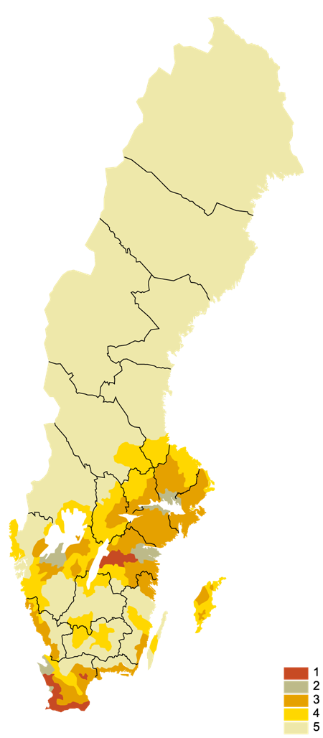
Åkermarkspriser
Indelning i 5 regioner församlingsvis efter 5 bördighetsklasser,
avkastning per hektar.
Regionernas utbredning syns på kartan.
Region 5 har delats så att Norrland utgör en eget område
Priserna är reala, justerade efter KPI för att vara jämförbara mellan olika år
1 Åkermark i Skåne och Östergötland.
2 Åkermark i Skåne, Västra Götaland, Östergötland, Södermanland, Västmanland, Stockholm och Uppsala.
3 Åkermark i Skåne, Blekinge, Halland, Kalmar, Gotland, Västra Götaland, Östergötland, Örebro, Södermanland, Stockholm, Västmanland och Uppsala.
4 Åkermark i Skåne, Halland, Kronoberg, Kalmar, Gotland, Västra Götaland, Jönköping, Östergötland, Värmland, Örebro, Västmanland, Uppsala, Stockholm, Dalarna och Gävleborg.
5 utom Norrland. Åkermark i Skåne, Blekinge, Halland, Kronoberg, Kalmar, Västra Götaland, Jönköping, Östergötland, Värmland, Örebro och Dalarna.
5 Norrland. Åkermark i Gävleborg, Jämtland, Västernorrland, Västerbotten och Norrbotten.

Slide 3
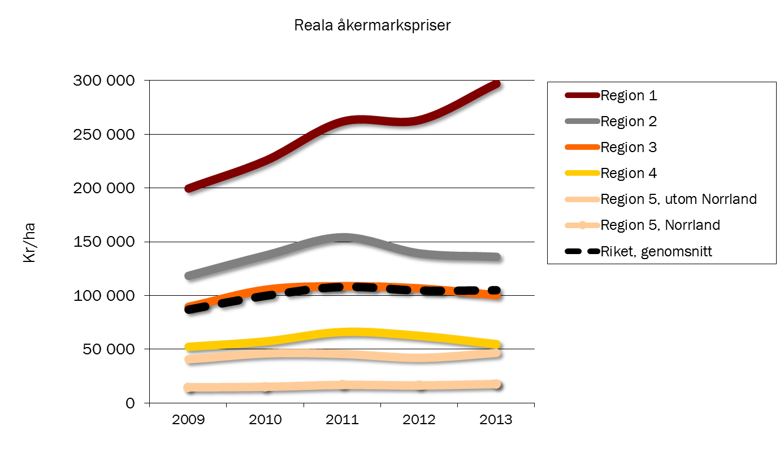

Slide 4

Åkermark, Kr/ha | 2009 | 2012 | 2013 | Jämfört med föregående år | Jämfört med år 2009
Region 1 | 200 000 | 263 000 | 297 000 | + 13 % | + 49 %
Region 2 | 118 000 | 139 000 | 136 000 | - 2 % | + 15 %
Region 3 | 90 000 | 107 000 | 101 000 | - 6 % | + 12 %
Region 4 | 52 000 | 63 000 | 55 000 | - 12 % | + 5 %
Region 5, utom Norrland | 41 000 | 42 000 | 47 000 | + 10 % | + 14 %
Region 5, Norrland | 15 000 | 17 000 | 18 000 | + 8 % | + 21 %
Riket, genomsnitt | 87 000 | 105 000 | 105 000 | + 0 % | + 21 %

Slide 5
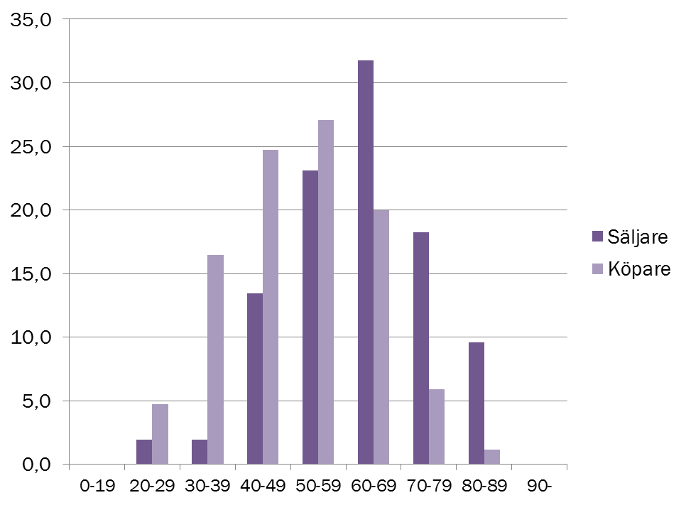
Ålder på säljare och köpare ,procentuell fördelning 2013
Medelålder
Säljare 62 år
Köpare 49 år
Urval:
sålda fastigheter där minst 75% av köpeskillingen består av åkermark.
Minst 2 hektar åkermark
Varje person ingår lika oavsett om denne sålt/köpt hela eller del i fastighet.

Slide 6
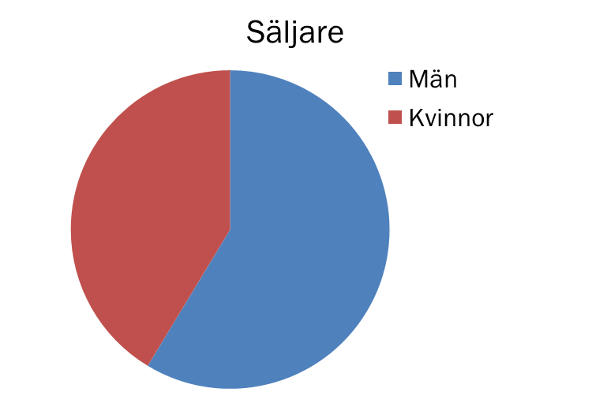
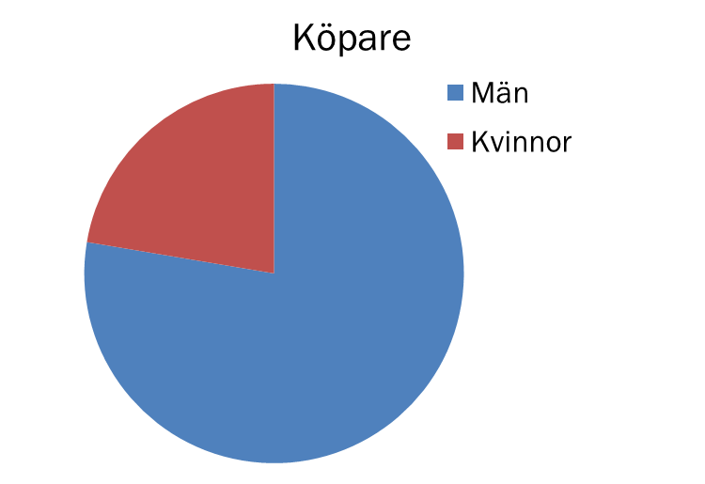
Män/kvinnor, procentuell fördelning 2013
22%
41%
59%
78%
Urval:
sålda fastigheter där minst 75% av köpeskillingen består av åkermark.
Minst 2 hektar åkermark
Varje person ingår lika oavsett om denne sålt/köpt hela eller del i fastighet.

Slide 7
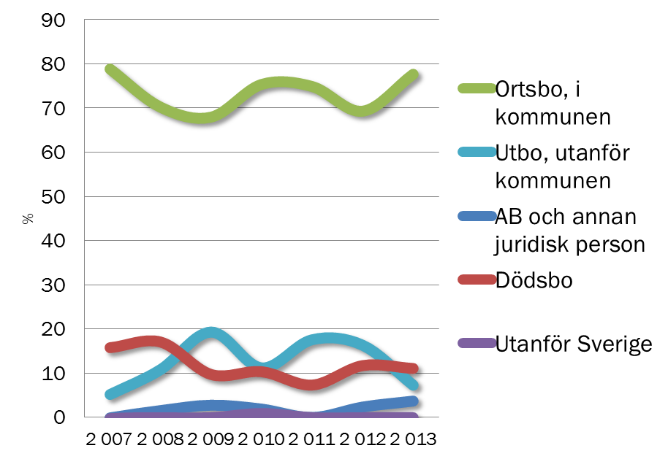
Vem säljer åkermark, procentuell fördelning mellan 2007-2013
Medelvärde ger att 73% är ortsbor, 14% är utbor och 11% är dödsbon.
Urval:
sålda fastigheter där minst 50% av köpeskillingen består av åkermark.
minst 2 hektar åkermark
antalet personer är ej viktat efter hur stor areal som sålts!

Slide 8
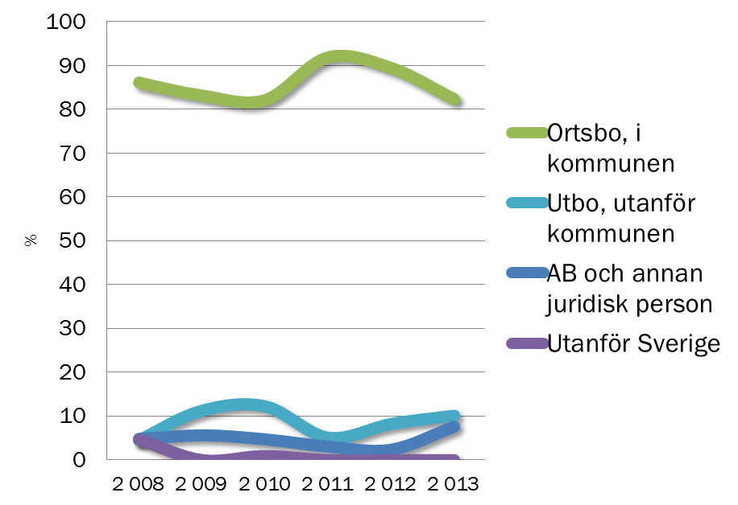
Vem köper åkermark, procentuell fördelning mellan 2008-2013
Medelvärde ger att 86% är ortsbor, 9% är utbor och 5% är AB eller annan juridisk person.
Urval:
sålda fastigheter där minst 50% av köpeskillingen består av åkermark.
minst 2 hektar åkermark
antalet personer är ej viktat efter hur stor areal som sålts!

Slide 9
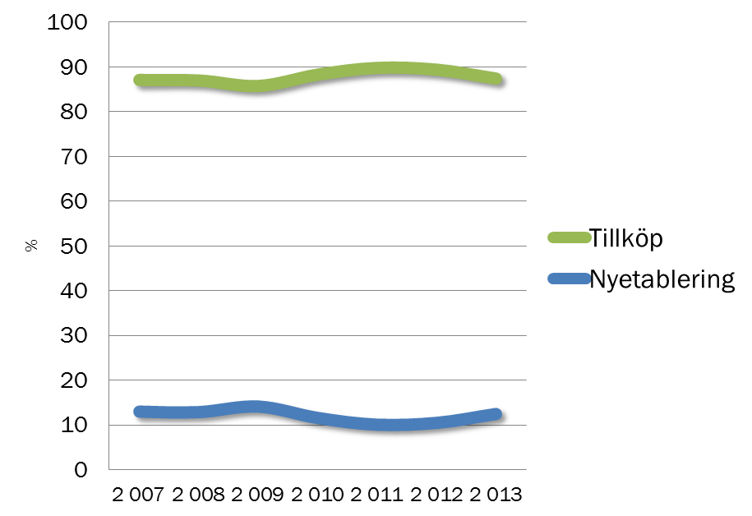
Anledning till köp, procentuell fördelning mellan 2007-2013
Medelvärde ger att nästan 9/10 är tillköp och drygt 1/10 nyetablering
Urval:
sålda fastigheter där minst 50% av köpeskillingen består av åkermark.
minst 2 hektar åkermark
antalet personer är ej viktat efter hur stor areal som sålts!

Slide 10

Åkermarkspriser helår 2013

